Slide 1



Cartilla de recomendaciones
Normas APA 7a Edición
“
@bibliounisimón

Slide 2

Indice
¿Qué son las normas APA? | Definición.
Formato general del documento | Márgenes, tipo de letra y tamaño, espaciado, encabezados y pie de página
Estilos | Abreviaturas, comillas, cursiva, listas, números, uso de mayúsculas y minúsculas
Portada | Ejemplo: Título, autor, nombre de la institución, programa o curso
Estructura del texto | Introducción, método, resultados y discusión
Abstract (Resumen) | # palabras, objetivo de estudio, método utilizado, resultados, conclusiones
Citas dentro del texto | Citas de un solo autor, múltiples, directas e indirectas, largas y cortas
Acerca de la IA | Recomendaciones, tipos de contenidos, ejemplos
Tablas, figuras, apéndice | Tipo de fuente, cita en el texto, referencia, numeración, notas, fuente, descripción (opcional)
Lista de referencias | Libros, artículos, material en línea, ejemplos
Recursos adicionales y enlaces de interés | Link de interés

Slide 3

¿Qué son las Normas APA?
Las normas APA (American Psychological Association) son un conjunto de directrices internacionalmente utilizadas para la redacción de trabajos académicos y científicos. Estas pautas abarcan aspectos relacionados con la citación de fuentes, la presentación de referencias y el formato general del documento.

Slide 4

Formato general del documento según APA (7ª Edición)
Configuración del documento
Tamaño del papel: Carta (21.59 cm x 27.94 cm / 8.5 x 11 pulgadas).
Márgenes: 2.54 cm (1 pulgada) en todos los lados.
Fuente: Times New Roman, 12 pt.
Otras fuentes aceptables son Arial 11 pt o Calibri 11 pt.
Interlineado: Doble espacio en todo el documento, incluyendo portada y referencias (excepto en notas al pie de página o dentro de tablas).
Alineación: A la izquierda, con el margen derecho desigual.
Sangría: 0.5 pulgadas (1.27 cm) al inicio de cada párrafo, excepto en el resumen o citas en bloque (citas largas).
Numeración de páginas: En la esquina superior derecha, comenzando desde la portada.
Título del documento: Centrado en negritas en la parte superior de la primera página del texto (no en la portada).

Slide 5
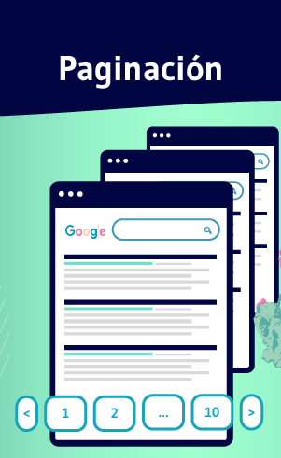
Paginación
01
02
03
Número de página
Portada
Todas las páginas deben estar numeradas desde la portada.
La página de título incluye solo el número de página en la esquina superior derecha.
Encabezados
No se requiere encabezado corrido en trabajos estudiantiles. Para trabajos profesionales, incluir un encabezado corto en la esquina superior izquierda y el número de página en la esquina superior derecha.

Slide 6
Estilos
La correcta aplicación de estilos en un trabajo académico según las normas APA asegura coherencia y claridad en la presentación de la información. A continuación, se presentan las reglas para el uso de abreviaturas, comillas, cursiva, listas, números y el uso adecuado de mayúsculas y minúsculas:

Slide 7
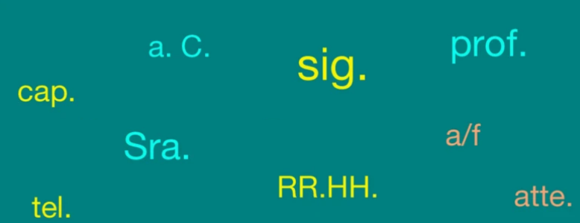

01
Abreviaturas
El uso de abreviaturas debe ser limitado y claro. La primera vez que se menciona un término, debe escribirse completo seguido de la abreviatura entre paréntesis. Posteriormente, solo se utiliza la abreviatura.
• Primera mención: Organización Mundial de la Salud (OMS).
• Uso posterior: La OMS indicó que…
Algunas abreviaturas comunes que no requieren ser explicadas son las de unidades de medida y términos latinos como:
"pág." (página),
"etc." (etcétera),
"eg." (por ejemplo), y "i.e." (esto es), “e.j.” (ejemplo).

Slide 8
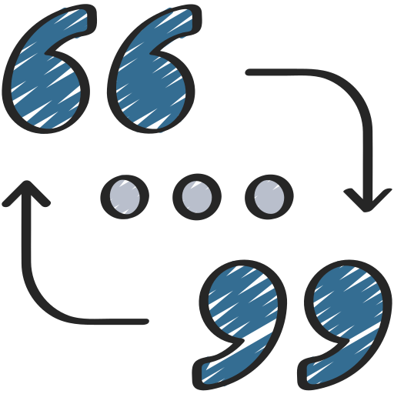
02
Comillas
Las comillas se utilizan para:
1. Citar textualmente fragmentos breves de menos de 40 palabras dentro del texto.
2. Enfatizar palabras o frases específicas al presentarlas por primera vez.
3. Referirse a términos no comunes o jerga técnica.
• Cita textual breve (menos de 40 palabras):
Según Pérez (2020), "la tecnología educativa está transformando las aulas" (p. 45).

Slide 9

03
Cursiva
El uso de la cursiva en APA es limitado, pero se aplica en los siguientes casos:
1. Títulos de libros, revistas, películas y obras mayores.
Ejemplo: Casos y experiencias significativas en torno a la educación y la movilidad social en las regiones.
2. Palabras extranjeras no incorporadas al idioma.
Ejemplo: La palabra zeitgeist refleja el espíritu de una época.
3. Introducción de un término técnico o concepto importante al ser mencionado por primera vez.
Ejemplo: El término bibliometría se refiere al análisis cuantitativo de publicaciones.

Slide 10

04
Listas
Las listas en APA pueden ser numeradas o con viñetas, dependiendo de la secuencia o jerarquía de los elementos. Se utilizan cuando se quiere enumerar o resaltar una serie de puntos de manera clara.
Listas numeradas: para pasos secuenciales o enumeraciones jerárquicas.
1. Primera etapa.
2. Segunda etapa.
3. Tercera etapa.
Listas con viñetas: para presentar elementos no secuenciales o sin orden específico.
Elemento A.
Elemento B.
Elemento C.

Slide 11

05
Números
En las normas APA, los números se expresan de forma diferente según el contexto:
1. Los números del 1 al 9 se escriben con letras.
Ejemplo: Dos estudios confirmaron...
2. Los números del 10 en adelante se escriben en cifras.
Ejemplo: Se realizaron 12 variables.
3. Se usan cifras para:
Medidas y unidades (5 cm, 3 kg).
Fechas, horas, porcentajes (20%, 7:30 p.m.).
Números que representan datos exactos (25 participantes).
4. Se escriben con letras cuando:
Se inician frases: "Veinte estudiantes participaron en la encuesta"

Slide 12


Uso de mayúsculas y minúsculas
06
1. Títulos y subtítulos: Se capitalizan sólo la primera palabra y los nombres propios.
Ejemplo: El análisis de los datos en educación superior.
2. Nombres propios y títulos: Siempre van en mayúsculas.
Ejemplo: Universidad Simón Bolívar, Profesor Rodríguez.
3. Títulos de libros y artículos en la lista de referencias:
Solo la primera palabra del título y los nombres propios se capitalizan.
Los títulos de libros van en cursiva.
Ejemplo: Innovación tecnológica en bibliotecas universitarias.
4. Siglas y acrónimos: Se escriben en mayúsculas sin puntos entre las letras.
Ejemplo: OMS, USB.

Slide 13

Portada
01
02
03
Título del trabajo
Nombre del autor o autores
Nombre de la institución
El título debe estar centrado, en negrita y con mayúscula inicial. No debe exceder las 12 palabras, debe ser conciso y descriptivo, y no debe incluir abreviaturas innecesarias.
Debajo del título, el nombre completo del autor o los autores, sin títulos académicos ni abreviaciones como “Dr.” o “Ph.D.”.
Debajo del nombre del autor, la filiación institucional (por ejemplo, Universidad Simón Bolívar).
04
05
06
Curso, asignatura o programa
Nombre del profesor
Fecha de entrega
Nombre completo del curso o asignatura para el cual se realiza el trabajo.
Nombre completo del profesor, instructor, tutor o director responsable del curso, asignatura o programa.
Formato día, mes y año (por ejemplo, 23 de octubre de 2024).

Slide 14
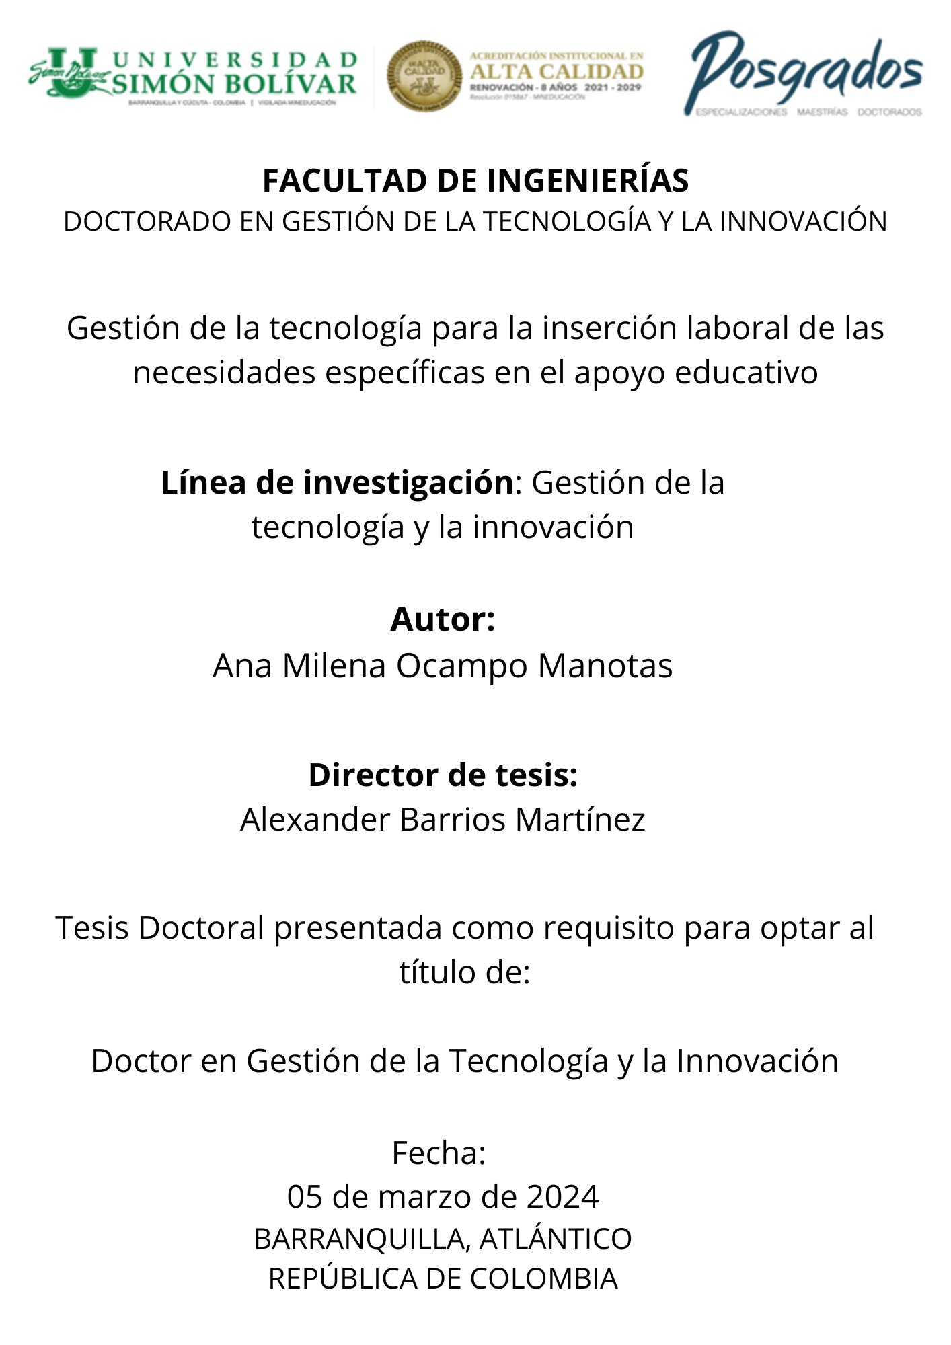
Ejemplo de formato de portada
Notes:
La siguiente portada aplica para la Universidad Simón Bolívar, según los requerimientos institucionales.

Slide 15
Estructura del texto según APA (7ª Edición)
En los trabajos científicos o académicos, es común organizar el contenido en varias secciones claves, las cuales permiten presentar la información de manera estructurada y clara. A continuación, se describen las principales partes que debe incluir un documento en formato APA.

Slide 16

Introducción
La introducción debe plantear claramente el tema del trabajo, así como los objetivos y la hipótesis de investigación, si aplica. Este apartado ofrece el contexto y justificación para la investigación realizada, presentando la importancia del tema y las preguntas clave que se abordarán. En algunos casos, también puede mencionar brevemente el método empleado o la estructura del documento.

Slide 17

Aspectos clave a incluir en la introducción
Antecedentes del tema
Justificación o relevancia de la investigación.
Objetivos o preguntas de investigación
Hipótesis, si corresponde.
Ejemplo: de una cita narrativa en la introducción:
Según Pérez (2020), “la necesidad de adaptar los métodos educativos a las tecnologías emergentes es una prioridad en la educación superior” (p. 12).

Slide 18

Método
El apartado de método describe en detalle cómo se realizó la investigación. Aquí, es fundamental proporcionar suficiente información para que otro investigador pueda replicar el estudio. El método generalmente se divide en subapartados, tales como participantes, materiales e instrumentos y procedimiento.

Slide 19
Subapartados comunes dentro del método
Participantes
Materiales/instrucciones
Procedimientos
Descripción de la muestra, número de participantes, criterios de selección, etc.
Herramientas, instrumentos o materiales utilizados en el estudio (cuestionarios, equipos, software, etc.).
Detalle del proceso seguido, desde la recopilación de datos hasta su análisis. Incluir el diseño del estudio y cualquier manipulación experimental realizada.
Ejemplo de una cita de método:
El estudio incluyó a 150 estudiantes universitarios seleccionados al azar (Rodríguez & González, 2021).

Slide 20

Resultados
En la sección de resultados se presentan los hallazgos de la investigación de manera clara y concisa. Aquí no se discuten los resultados, sino que se exponen objetivamente, a menudo acompañados de tablas o figuras que faciliten la comprensión de los datos. Se debe evitar interpretar los resultados en esta parte.
Aspectos que considerar en los resultados:
Presentación de los datos recolectados.
Uso de tablas o figuras para resumir la información.
Evitar la interpretación o discusión de los datos.

Slide 21
Discusión
Ejemplo de discusión:
El estudio confirma la hipótesis de que el uso de tecnología mejora el aprendizaje, lo que está en consonancia con los resultados obtenidos por Martínez (2022), quien también observó mejoras significativas en el rendimiento académico de los estudiantes que usaron herramientas digitales.
En la sección de discusión se interpretan los resultados, relacionándolos con la hipótesis inicial y con investigaciones previas. Esta parte permite evaluar la importancia de los hallazgos, discutir posibles limitaciones del estudio y sugerir futuras líneas de investigación.
Aspectos clave de la discusión:
Interpretación de los resultados en relación con la hipótesis.
Comparación con estudios previos.
Identificación de limitaciones o errores potenciales.
Sugerencias para investigaciones futuras.

Slide 22

Abstract (Resumen)
El Abstract o resumen es un apartado breve, usualmente de entre 150 y 250 palabras, que resume el contenido del trabajo de manera clara y concisa. Es obligatorio en muchos trabajos académicos y debe ir en una página aparte, después de la portada. No lleva sangría
Aspectos clave del abstract
Objetivo del estudio | Breve descripción de los propósitos principales del trabajo.
Método utilizado | Descripción general del enfoque metodológico (cuantitativo, cualitativo, etc.).
Resultados principales | Resumen de los hallazgos más importantes.
Conclusiones | Breve interpretación de los resultados.

Slide 23

Abstract (Resumen)
Además, se deben incluir palabras clave al final del abstract, con la etiqueta "Palabras clave:" en cursiva, seguidas de entre 3 a 5 términos relacionados con el tema del estudio.
Ejemplo de formato de abstract:
Abstract o resumen
Este estudio analiza la implementación de tecnologías educativas en bibliotecas universitarias. Se utilizó un enfoque cualitativo para identificar los desafíos más comunes en la adopción tecnológica. Los resultados indican que la formación del personal y la infraestructura tecnológica son factores determinantes. Se sugieren futuras investigaciones para mejorar la integración de tecnologías en el entorno académico.
Palabras clave: tecnología educativa, bibliotecas universitarias, adopción tecnológica, innovación.

Slide 24

Citas dentro del texto
Antes de abordar este tema de las citas es recomendable tener en cuenta lo siguiente:
Plagio se refiere a la apropiación indebida de ideas, palabras o trabajos de otra persona sin otorgarle el crédito adecuado, presentándolos como si fueran propios.
Esto puede incluir la copia directa de texto, el parafraseo de ideas sin citar correctamente o incluso el uso de obras anteriores propias sin hacer una referencia a ello. La Universidad de Harvard define el plagio como "el acto de atribuirse el mérito de las palabras o ideas de otra persona" y destaca que es una violación de la integridad académica, ya sea de forma intencional o accidental (Harvard College Writing Program, 2024).
Formas comunes de plagio incluyen:

Slide 25

Citas dentro del texto
1. Copiar y pegar fragmentos textuales de otra fuente sin utilizar comillas ni atribuir el crédito correspondiente.
2. Parafrasear sin referenciar adecuadamente a la fuente original.
3. Autoplagio, que implica reutilizar trabajos anteriores propios sin citar la obra previa, lo cual es igualmente considerado una infracción ética (Pecorari, 2016).
Citar mal implica errores en la forma en que se atribuyen las fuentes, lo que puede llevar a problemas en la precisión académica. Aunque no siempre conlleva la intención de engañar, citar incorrectamente puede desinformar o atribuir erróneamente las ideas a otras fuentes, lo que también puede tener consecuencias académicas serias.
Purdue OWL advierte que "las citas incorrectas pueden resultar de no citar una fuente o de citar de forma inapropiada, lo que puede llevar a acusaciones de plagio" (Purdue OWL, 2023).

Slide 26

Formas comunes de citar mal incluyen:
1. Citas incompletas: no proporcionar toda la información necesaria, como el nombre del autor, el año de publicación o el número de página en citas directas.
2. Atribuir erróneamente: asignar una cita o idea a la fuente equivocada.
3. Omisión de la cita: utilizar una idea sin darle crédito al autor, incluso cuando la idea se ha parafraseado (Pecorari, 2016).
4. Errores en el formato: no seguir las normas de estilo de citación requeridas (APA, MLA, Chicago, etc.).

Slide 27




Para evitar estos problemas, es fundamental verificar siempre las fuentes y asegurar que las citas sean exactas y completas. En este sentido, el uso de gestores bibliográficos como Mendeley, EndNote o Zotero, facilita la organización de referencias y ayuda a asegurar que las citas se realicen correctamente, siguiendo las normas de estilo requeridas.
Además, es altamente recomendable utilizar un software de detección de similitudes, como Turnitin, para revisar posibles coincidencias con otras fuentes. Esto ayuda a identificar errores o posibles omisiones en las citas antes de presentar un trabajo académico. Como indica Pecorari (2016), "el uso de estas herramientas es una práctica común entre los investigadores para garantizar la originalidad del trabajo y evitar errores en la citación que puedan derivar en acusaciones de plagio".
Fuentes:
Harvard College Writing Program. (2024). What Constitutes Plagiarism? Retrieved from https://writing.harvard.edu
Purdue University Online Writing Lab (OWL). (2023). Avoiding Plagiarism. Retrieved from https://owl.purdue.edu
Pecorari, D. (2016). Academic Writing and Plagiarism: A Linguistic Analysis. Bloomsbury Publishing.

Slide 28

Citas de un solo autor:
Formato: (Apellido, Año)
Ejemplo: "La tecnología en bibliotecas está en constante evolución" (Bonfante, 2023).

Slide 29
Citas directas (menos de 40 palabras):
Formato: Se deben incluir entre comillas, seguidas por el apellido del autor, el año y el número de página entre paréntesis.
Ejemplo: "El consorcio académico promueve la colaboración entre universidades" (Molina, 2024, p. 15).

Slide 30
Citas directas largas (más de 40 palabras):
Cuando la cita directa tiene más de 40 palabras, debe presentarse en un bloque de texto separado sin comillas. El bloque debe estar indentado o con una sangría de 0.5 pulgadas (1.27 cm) del margen izquierdo, con doble espaciado y sin comillas.
Ejemplo:
Parra (2023) argumenta que:
La tecnología en las bibliotecas ha avanzado a pasos agigantados en las últimas décadas, con la implementación de herramientas digitales que permiten una mejor gestión de los recursos informativos. Las bibliotecas han dejado de ser simples almacenes de libros para convertirse en centros de información integrales. (p. 45)

Slide 31
Citas indirectas (paráfrasis):
Formato: se parafrasea la idea del autor y se cita al final del párrafo.
Ejemplo: Las estrategias implementadas por las bibliotecas son esenciales para la innovación tecnológica en el entorno educativo (Guell, 2021).

Slide 32

Acerca del uso de IA
Al citar herramientas de inteligencia artificial en formato APA, debes incluir el tipo de contenido generado (como texto, imagen, video o sonido) y el programa específico utilizado. La estructura básica es la siguiente:
1. Citación en el Texto
Para citar en el texto, menciona el autor (como OpenAI o el nombre del programa), el año de publicación y el tipo de contenido entre corchetes.
Ejemplo en el texto:
(OpenAI, 2024, [imagen generada por IA])
2. Referencia Completa
En la lista de referencias, indica el autor o creador, el año, el nombre de la herramienta, el tipo de contenido y una breve descripción si es necesario.

Slide 33

Ejemplo para diferentes tipos de contenido
Texto generado por IA:
En el texto: (OpenAI, 2024, [texto generado por IA])
Referencia:
OpenAI. (2024). Texto generado por inteligencia artificial con ChatGPT. [Texto generado por IA].
Sonido generado por IA:
En el texto: (Nombre de la herramienta, año, [sonido generado por IA])
Referencia:
Herramienta de Sonido AI. (Año). Título o descripción del sonido generado. [Sonido generado por IA].
Importante, se puede dar más contexto agregando el prompt para que los lectores tengan la idea de a base de que comando la inteligencia generativa creo el resultado.
OpenAI. (2024). Texto generado por inteligencia artificial con ChatGPT. [Texto generado por IA]. Prompt: "Describir los beneficios del aprendizaje automático en la educación".

Slide 34
Tabla de tipos de citas en Normas APA (7ª Edición)
Tipo de Fuente | Cita en el Texto | Referencia
Libro con un autor | (Apellido, Año) | Apellido, Inicial del nombre. (Año). Título del libro. Editorial.
Libro con dos autores | (Apellido & Apellido, Año) | Apellido, Inicial del nombre., Apellido, Inicial del nombre. (Año). Título del libro. Editorial.
Libro con más de tres autores | (Apellido et al., Año) | Apellido, Inicial del nombre., Apellido, inicial del nombre., Apellido, Inicial del nombre. (Año). Título del libro. Editorial.
Libro sin autor | (Título del libro, Año) | Título del libro. (Año). Editorial.
Redes sociales | (Autor, Año) | Autor [@usuario]. (Año, día de mes). Contenido del post [Plataforma]. URL
Entrada de diccionario | (Apellido, Año) | Apellido, Inicial del nombre. (Año). Entrada del diccionario. Título del diccionario. Recuperado de URL
Documento legal | (Ley, Año) o (Ley, Pais, Año) | Ley. (Año). Título de la ley. URL

Slide 35

Tipo de Fuente | Cita en el Texto | Referencia
Artículo de revista con DOI | (Apellido, Año) | Apellido, Inicial del nombre. (Año). Título del libro. Editorial.
Artículo de revista sin DOI | (Apellido & Apellido, Año) | Apellido, Inicial del nombre., Apellido, Inicial del nombre. (Año). Título del libro. Editorial.
Página web con contenido estático | (Apellido et al., Año) | Apellido, Inicial del nombre, Apellido, Inicial del nombre., Apellido, Inicial del nombre. (día, mes y Año). Título del artículo de la página web. URL
Página web sin autor | (Título del artículo, Año) | Título del artículo de la página web. URL
Página web sin fecha | (Apellido, s.f.) | Apellido, Inicial del nombre. (s.f.). Título de la página. Nombre del sitio web. Recuperado de URL
Tesis o trabajo académico | (Apellido, Año) | Apellido, Inicial del nombre. (Año). Título de la tesis (Tesis de licenciatura o doctorado, Universidad). URL
Presentación o conferencia | (Apellido, Año) | Apellido, Inicial del nombre. (Año, fecha). Título de la conferencia. Nombre del evento. Lugar.
Documento institucional | (Institución, Año) | Institución. (Año). Título del informe o documento. URL

Slide 36

Tablas
01
02
03
04
Las tablas permiten presentar datos complejos de manera clara y ordenada. En el formato APA, las tablas deben estar numeradas consecutivamente y tituladas en negritas, siguiendo el siguiente formato:
Numeración
Título de la tabla
Las tablas deben numerarse consecutivamente (Tabla 1, Tabla 2, etc.).
El título se coloca por encima de la tabla, centrado y en negritas.
Notas
Fuente
Si los datos se han tomado de otra fuente, se debe incluir la referencia completa debajo de la tabla.
Cualquier nota explicativa o aclaratoria se coloca debajo de la tabla.

Slide 37

Ejemplo de formato de tabla
Tabla 1
Resultados de las encuestas sobre uso de tecnología en bibliotecas
Categoría | Frecuencia | Porcentaje
Uso frecuente | 150 | 75%
Uso ocasional | 30 | 15%
No utiliza tecnología | 20 | 10%
Nota. Los datos fueron recopilados en bibliotecas universitarias en 2023.

Slide 38

Figuras
02
01
03
04
Las figuras incluyen gráficos, diagramas, imágenes o cualquier tipo de ilustración visual que complementa el texto. Al igual que las tablas, deben numerarse de manera consecutiva.
Título
Numeración
El título se coloca por encima de la tabla, centrado y en negritas.
Se numeran de manera consecutiva (Figura 1, Figura 2, etc.).
Fuente
Descripción
Si la figura es adaptada o tomada de otra fuente, debe mencionarse la referencia adecuada.
Debajo del título, se puede incluir un texto explicativo o una breve descripción.

Slide 39
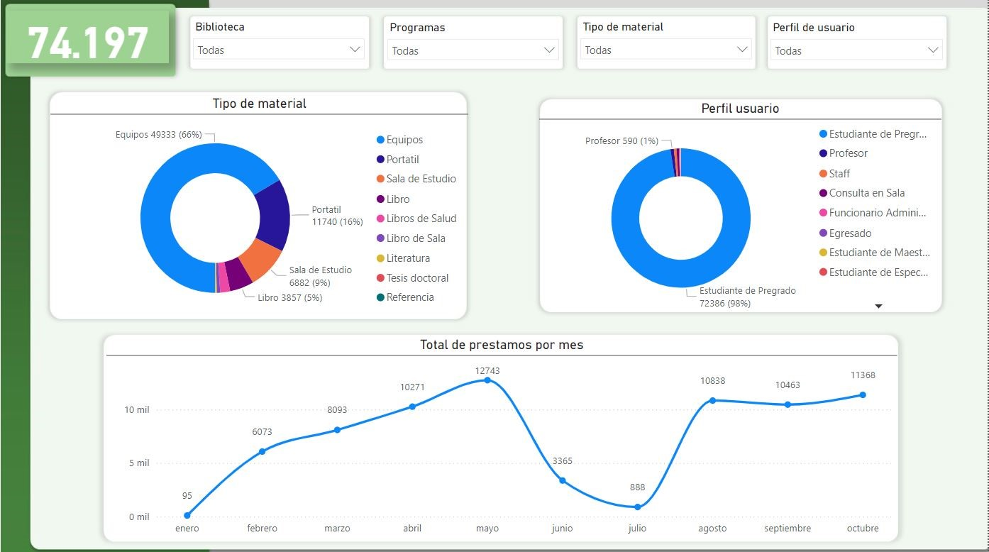
Ejemplo de formato de figura
Figura 1
Gráfico de barras sobre el uso de los recursos del sistema de bibliotecas Universidad Simón Bolívar
Fuente: Adaptado de "Uso de los recursos del Sistema de Bibliotecas" (Ojeda, 2024).

Slide 40

Apéndice
01
02
03
04
El apéndice es opcional y se utiliza para incluir materiales suplementarios que son relevantes para la comprensión del trabajo pero que no se pueden incluir en el cuerpo principal, como cuestionarios, transcripciones o datos extensos.
Título
Numeración
Cada apéndice debe tener un título descriptivo centrado y en negritas.
Los apéndices se etiquetan con letras (Apéndice A, Apéndice B, etc.).
Contenido
Referencias
Material adicional relevante (cuestionarios, datos, gráficos adicionales).
Si se incluyen fuentes dentro del apéndice, deben ser citadas correctamente.

Slide 41

Ejemplo de formato de apéndice:
Apéndice A
Cuestionario utilizado en la encuesta sobre uso de tecnología en bibliotecas
1. ¿Con qué frecuencia utiliza recursos tecnológicos en la biblioteca?
a) Frecuentemente
b) Ocasionalmente
c) Nunca
2. ¿Qué tipo de tecnología utiliza más en la biblioteca?
...
Referencias:
a. Iniciar en una página nueva.
b. Título "Referencias" centrado y en negritas.
c. Lista en orden alfabético con sangría francesa de 0.5 pulgadas.

Slide 42

Lista de Referencias
La lista de referencias debe incluir todas las fuentes citadas en el texto, siguiendo el formato APA (7ª edición). La lista se organiza alfabéticamente por el apellido del autor.
Libros:
Formato: Apellido, A. A. (Año). Título del libro en cursiva. Editorial.
Ejemplo: Bonfante, M. A. (2023). Innovación tecnológica en bibliotecas universitarias. Editorial Simón Bolívar.
Artículos científicos:
Formato: Apellido, A. A., Apellido, B. B. (Año). Título del artículo. Nombre de la revista en cursiva, volumen(número), rango de páginas. https://doi.org/xxxxxx
Ejemplo: Molina, A. A., Gómez, L. (2024). Bibliotecas del futuro: Perspectivas tecnológicas. Revista de Bibliotecología y Ciencias de la Información, 15(2), 34-50. https://doi.org/10.12345/bci.v15i2.2024
Material en línea:
Formato: Apellido, A. A. (Año). Título del documento en cursiva. URL
Ejemplo: Simón Bolívar, U. (2021). Guía de recursos tecnológicos para bibliotecas. https://www.usb.edu.co/guiatec
Ejemplos prácticos con material de la Universidad Simón Bolívar
Ejemplo de libro:
Molina, A. A. (2024). El cóndor herido. Editorial USB.
Ejemplo de artículo:
González, P., Rodríguez, C. (2023). Estrategias de gestión en bibliotecas académicas. Universidad Simón Bolívar. https://www.usb.edu.co/estrategiasbibliotecas

Slide 43
Referencias y material adicional
American Psychological Association (2020). Publication manual of the American Psychological Association (7th ed.)
Normas APA - 7ma (séptima edición) https://normas-apa.org/

